Slide 1

Il-Figuri tad-Diskors
Il-Personifikazzjoni

Slide 2
Kisbiet
Smigħ K10: Nisma’ u nagħraf eżempji ta’ alliterazzjoni, rima, onomatopea, metafori sempliċi, personifikazzjoni u similtudni f’testi mismugħa.
Taħdit K9: Nagħraf il-personifikazzjonijiet u s-similitudnijiet f'testi letterarji u mhumiex.

Slide 3

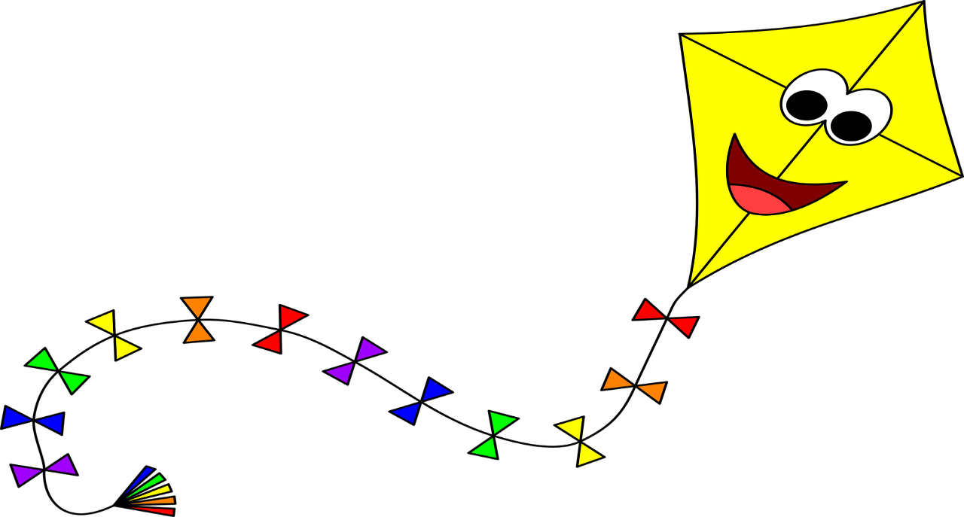

Smigħ
Mur fil-paġna li jmiss biex tisma’ addattament tal-istorja – Katja t-Tajra ta’ Justin Debono

Slide 4


Smigħ

Slide 5
Nitgħallmu
Indunajt li t-tajra hi deskritta qisha persuna?

Slide 6
Nitgħallmu
Ikklikkja fuq il-kaxxa s-safra biex tara l-kliem li s-soltu nużaw ma’ persuna imma li f’din l-istorja ntużaw biex jiddeskrivu lit-tajra.
jisimha
imsielet
widnejn
tara
tisma’
għajnejn
titkellem
tbissmet
ħalq
kburija

Slide 7
Nitgħallmu
Kliem li juri kwalitajiet ta’ persuna li jingħata lil oġġetti jissejjaħ:
Personifikazzjoni

Slide 8
Taħdit
Issa aqra l-kumplament tal-istorja u għid lill-għalliem fejn issib personifikazzjoni.

Slide 9
Taħdit
Wara ftit l-għalliema qaltilhom biex joħorġu fil-bitħa tal-iskola. Pawlu ried jurihom kemm Katja taf ittir fil-għoli.
Kemm ħadet gost Katja ma’ dawk it-tfal kollha!
Darba Pawlu wara li lesta x-xogħol ħa lil Katja miegħu fil-ġnien. Katja t-tajra bdiet tiżżegleg u tiżfen mar-riħ. Katja bdiet ittir ’il fuq u ’l bogħod. Bdiet tara ħafna affarijiet u postijiet sbieħ.

Slide 10
Taħdit
Katja bdiet tibża’ imma Pawlu baqa’ jiġri magħha u jżommha. Wara ftit Katja ħasset lil xi ħadd jiġbidha mill-ispaga. Pawlu ried iniżżel lil Katja għax kien sar il-ħin biex imur lura d-dar.
Kemm raqdet fil-fond Katja dak il-lejl! Kellha avventura tassew sabiħa!

Slide 11
malti.skola.edu.mt

